Slide 1

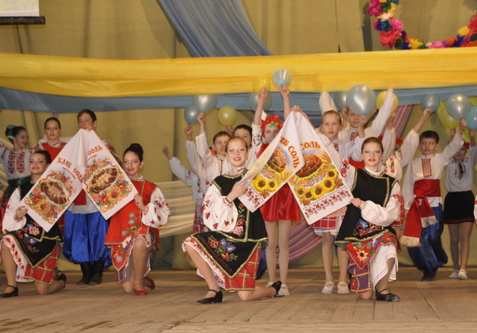

ЗВІТ
ПРО ОСНОВНІ ДОСЯГНЕННЯ РАЙОНУ
ЗА ПЕРІОД 2014-2018 РОКІВ ТА
ПЕРСПЕКТИВИ РОЗВИТКУ НА 2019-2021 РОКИ

Slide 2

Реалізовано 51 районну програму та проекти на суму 67,5 млн грн
v
Кошти державного фонду регіонального розвитку
(7 проектів на суму 8 млн грн)
v
Субвенції з державного бюджету місцевим бюджетам
(11 проектів на суму 6 млн грн)
v
Кошти обласного бюджету
(18 проектів на суму 23 млн грн)
v
Кошти місцевих бюджетів
(11 програм і проектів
на суму 24 млн грн)
v
Залучення міжнародної технічної допомоги
(4 проекти на суму 6,5 млн грн)

Slide 3
Зростання орендної плати
80,5
млн грн

Slide 4
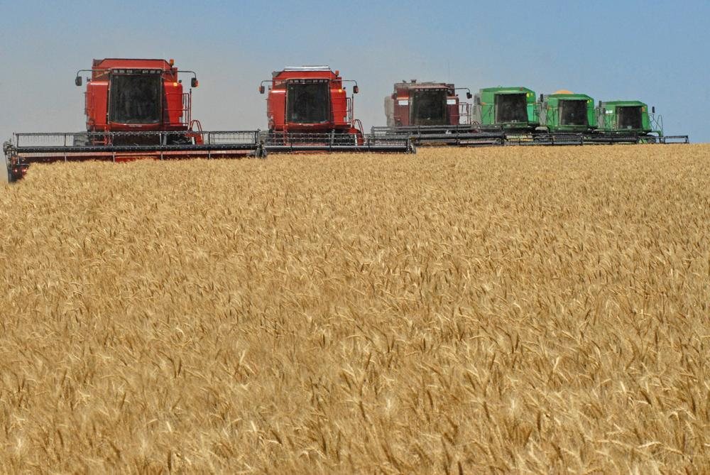
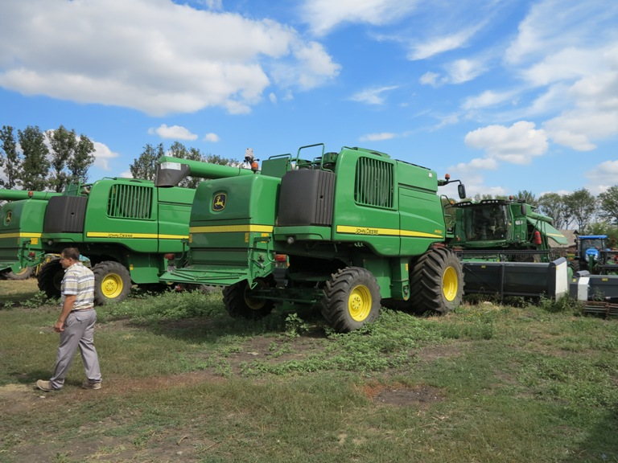
Модернізація та оновлення парку сільськогосподарської техніки
Протягом чотирьох років придбано 500 одиниць сілськогосподарської
техніки на суму майже 480 млн грн

Slide 5
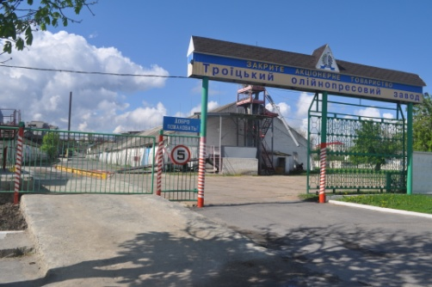
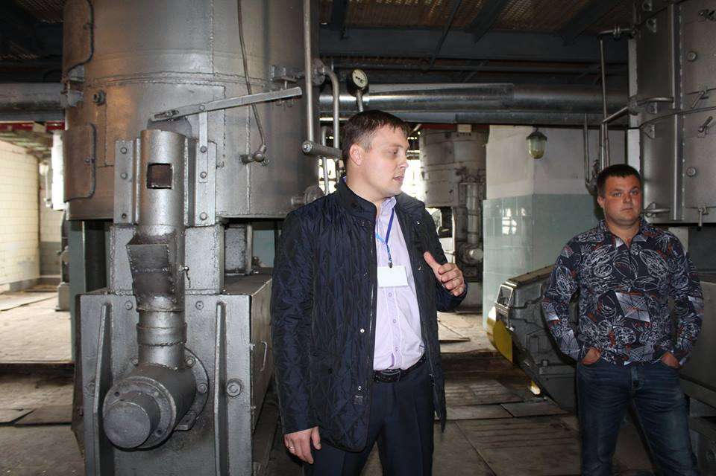
Відновлено діяльність підприємства ТОВ “Троїцький маслопресовий завод”
Виробнича потужність з переробки
соняшника складає 100 тонн на добу
На підприємстві створено
160 робочих місць

Slide 6
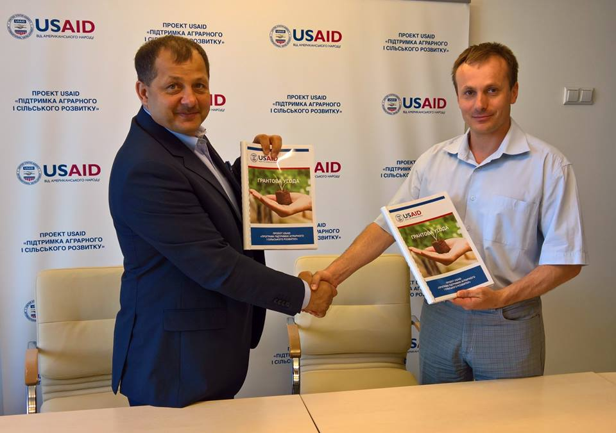

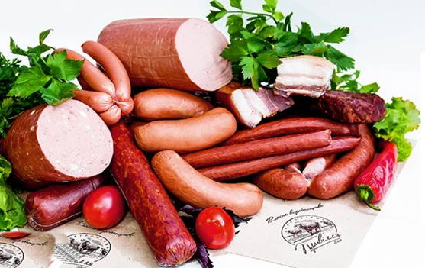
Співпраця ПСП «Агрофірма Привілля» з проектом USAID«Агросільрозвиток»
Проект USAID «Агросільрозвиток» надав грант на оснащення цеху виробництва м’ясних продуктів новим високопродуктивним обладнанням у сумі 3 млн грн
Підприємство збільшило обсяги виробництва, підвищило продуктивність та якість своєї продукції; розширило асортимент на 5 видів м’ясних продуктів

Slide 7


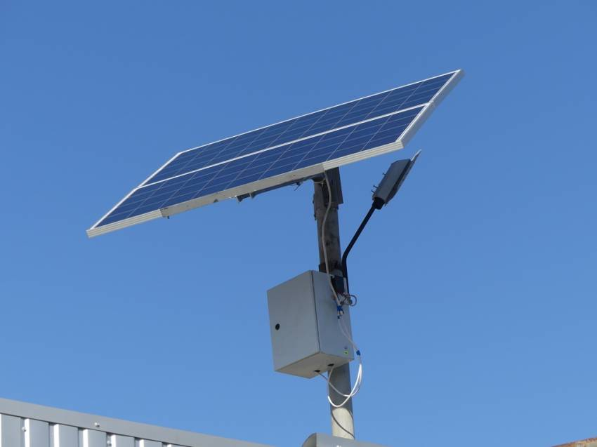


Залучено кошти на інфраструктурні проекти
За рахунок коштів
Міжнародної технічної допомоги
Обласного бюджету
Місцевого бюджету
Відновлення та
модернізація вуличного
освітлення
2 млн 670 тис.грн
Проведено капітальний
ремонт водопровідної
мережі в селі Розпасіївка
3 млн 677 тис.грн
Програма
енергоефективності
Троїцького району
19,5 тис.грн

Slide 8
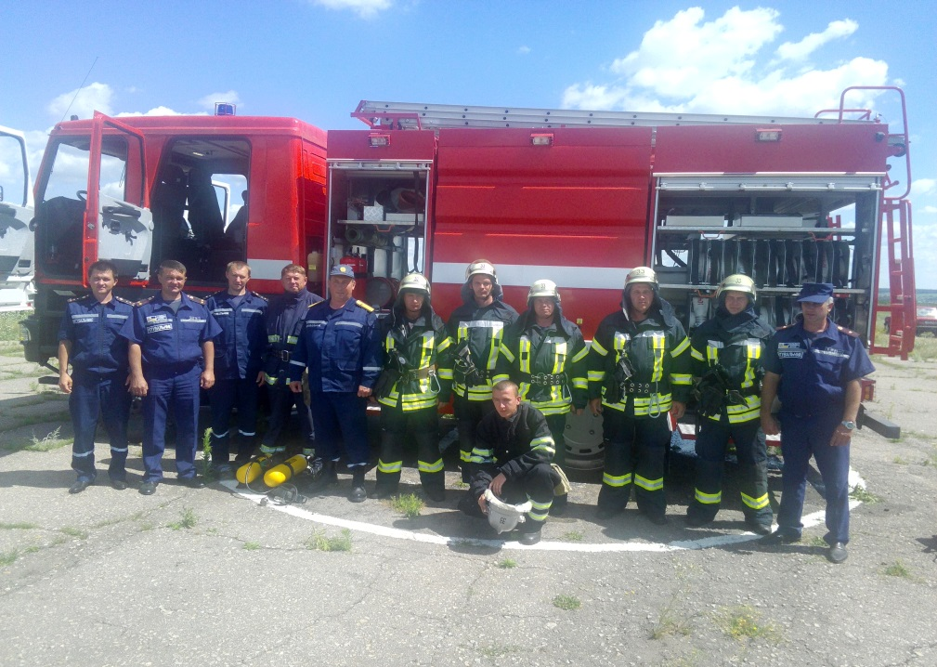
Цивільний захист населення
На реалізацію «Цільової соціальної програми цивільного захисту населення Троїцького району» виділено з районного бюджету
300 тис.грн

Slide 9

Розвиток галузі освіти та впровадження освітньої реформи
14 млн
грн
Проведено капітальні ремонти закладів освіти району
5 млн грн
Придбані шкільні автобуси
501 тис.грн
1,5 млн
грн
Покрашення матеріально-технічної бази закладів освіти району
На забезпечення якісної середньої освіти “Нова українська школа”
Створено опорний навчальний заклад на базі
Троїцької ЗОШ І-ІІІ ст.

Slide 10
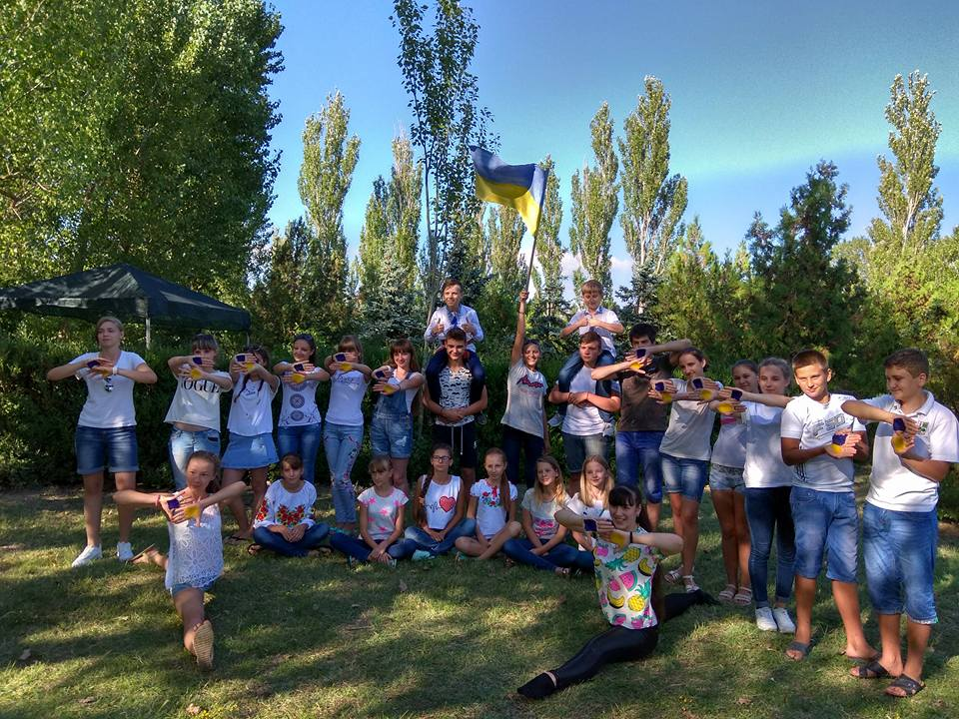
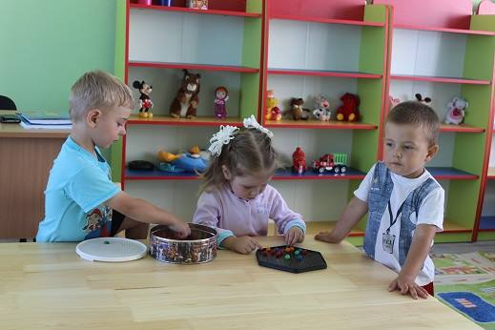
Дбаючи про майбутнє покоління
Оздоровлення та відпочинок
дітей у Львівській, Запорізькій, Сумській, Херсонській областях
За рахунок коштів дитячого фонду ЮНІСЕФ проведено капітальний ремонт дитсадка“Барвінок” на суму 609 тис.грн

Slide 11
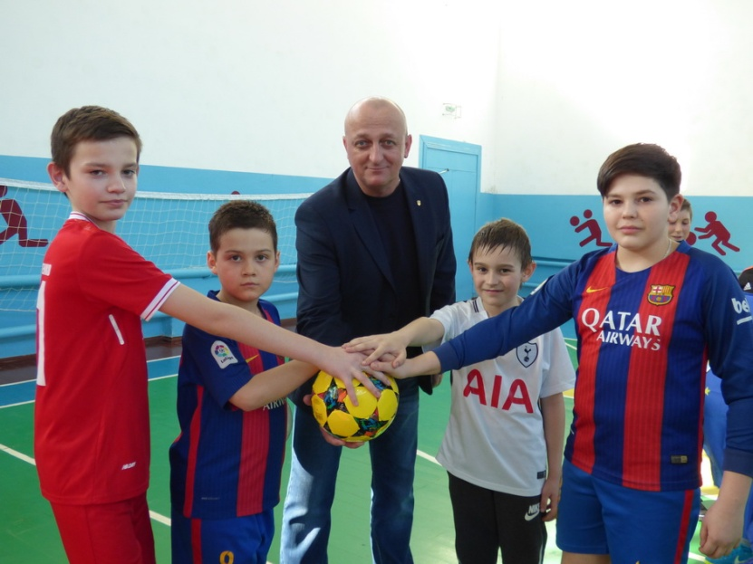
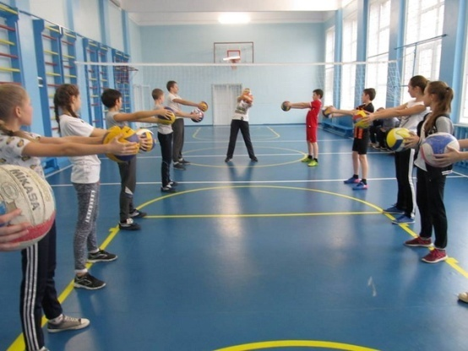
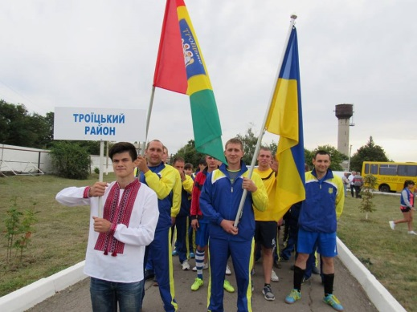
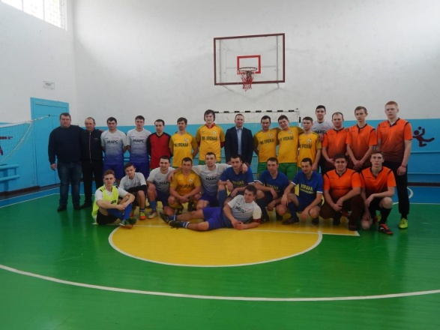
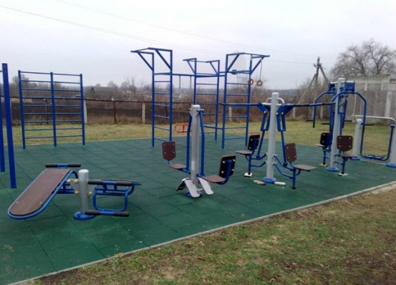
Розвиток сфери фізичної культури і спорту
Для розвитку спортивної інфраструктури залучено кошти державного фонду регіонального розвитку, дитячого фонду ЮНІСЕФ, обласного та місцевого бюджетів на загальну суму
6 млн грн, з них
684 тис.грн – районний бюджет

Slide 12
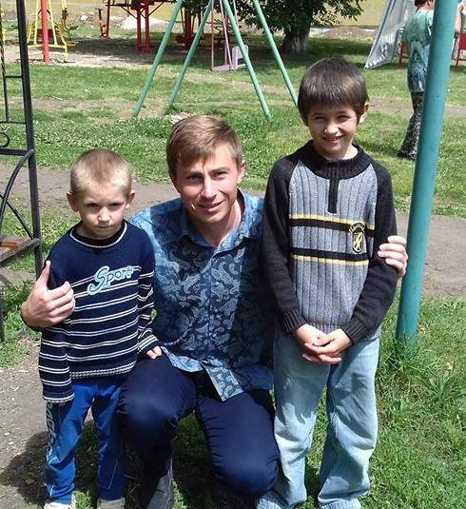
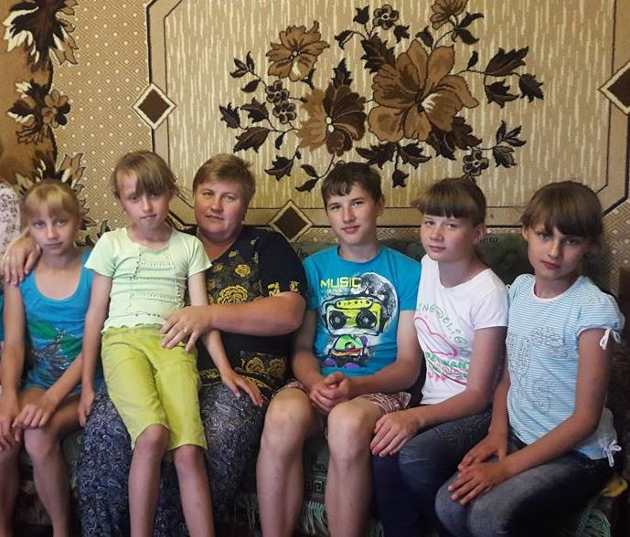
Соціальний захист дітей-сиріт та дітей, позбавлених батьківського піклування
6 прийомних сімей (виховується 9 дітей);
Дитячий будинок сімейного типу (проживає 8 дітей-сиріт та дітей, позбавлених батьківського піклування)
У 2017-2018 роках за рахунок субвенції з державного бюджету місцевим бюджетам у сумі 819 тис. грн. придбано 3 однокімнатні квартири в селищі Троїцьке для забезпечення соціальним житлом дітей-сиріт та дітей, позбавлених батьківського піклування

Slide 13

Забезпечення ефективної соціальної підтримки
Соціальна підтримка різних категорій громадян ведеться за 4 районними програмами, на виконання яких витрачено майже 2 млн грн
Проводиться щорічний марафон «Милосердя»;
Надано допомогу 484 громадянам на суму 294 тис.грн
Відпочинком і оздоровленням щорічно охоплюється 566 дітей (виділено 610 тис.грн бюджетних коштів та 306 тис.грн залучених коштів)
Зареєстровано 3472 внутрішньо переміщені особи та 255 учасників АТО
Виплачена матеріальна допомога 2 сім’ям загиблих учасників АТО в розмірі 10 тис.грн.

Slide 14
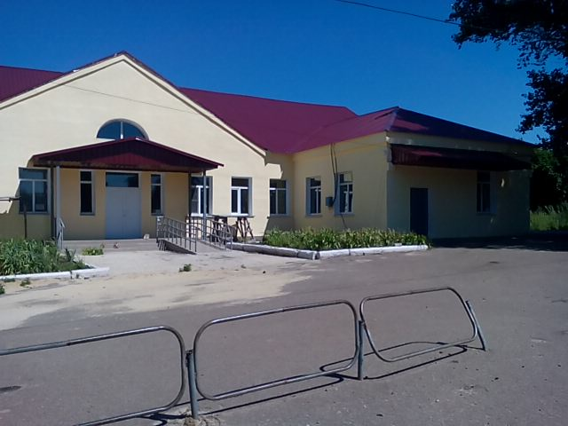
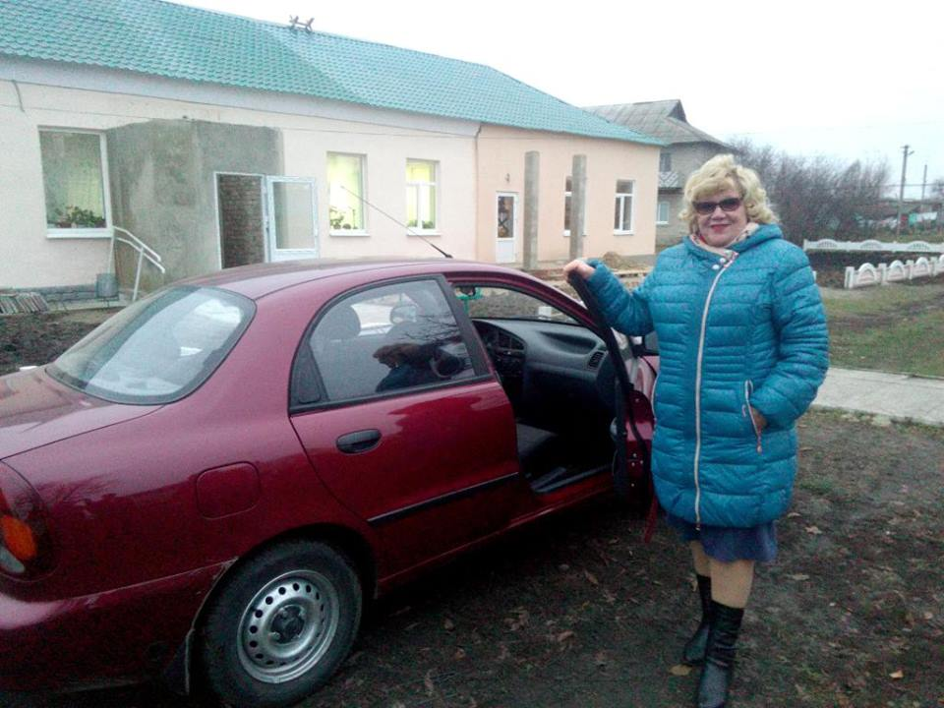
Інвестування в сферу соціального забезпечення
Реконструкція соціально-адміністративного центру в селі Тимонове - 863 тис.грн
Побудована прибудова до будівлі Троїцького територіального центру – 1 млн 256 тис.грн
Придбано 2 автомобілі для надання соціальних послуг громадянам похилого віку – 629 тис.грн
Реконструкція будівлі Троїцького обласного будинку-інтернату для громадян похилого віку та інвалідів – 390 тис.грн

Slide 15
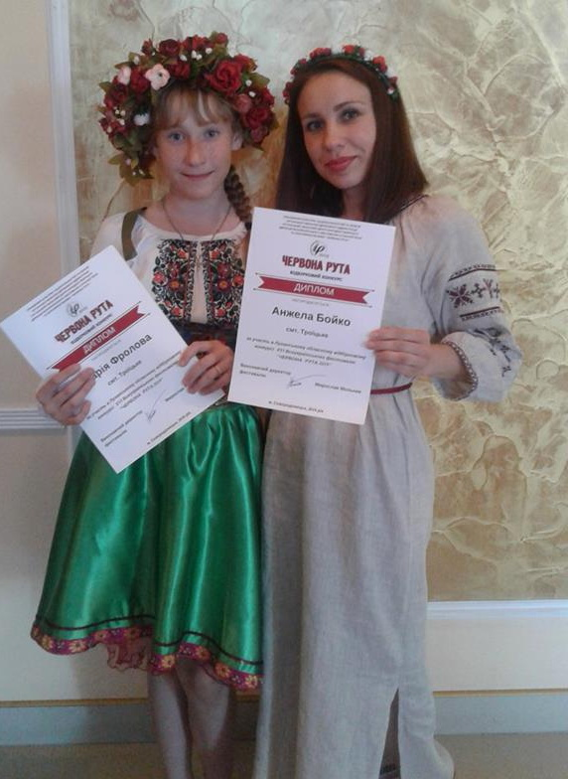
Реалізація інвестиційних проектів та програм у галузі культури
Капітальний ремонт площі районного Будинку культури
Капітальний ремонт будівлі та реконструкція електропроводки районного Будинку культури
Ремонт танцювального класу та класу для занять колективів районного Будинку культури
Покращення матеріально-технічної бази закладів культури району
Капітальний ремонт Лантратівської сільської бібліотеки
Капітальний ремонт даху Покровського сільського будинку культури
Використано кошти
Місцевих бюджетів – 4 млн грн
Обласного бюджету – 172 тис.грн
Міжнародної технічної допомоги – 1 млн грн

Slide 16
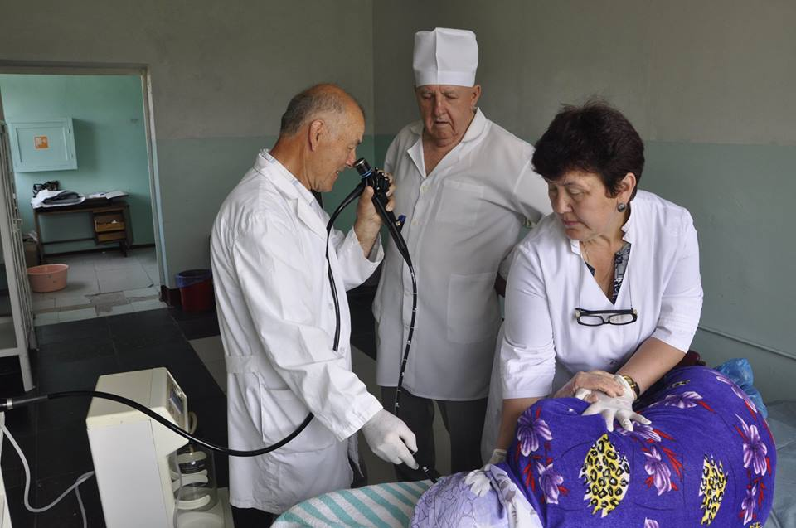
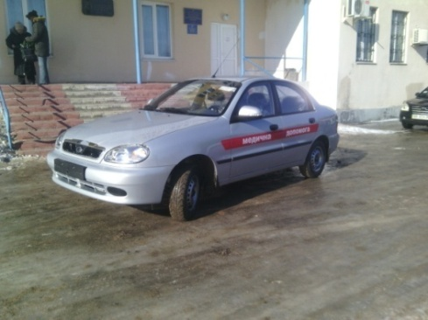
Життя та здоров’я людини- найцінніший капітал
Залучено кошти у галузь охорони здоров’я
Медичне обладнання – 6 млн грн
Капітальні ремонти будівель закладів охорони здоров’я – 6,5 млн грн
8 автомобілів – 1 млн 652 тис.грн
Реконструкція нежитлової будівлі під багатоквартирний будинок для медичних працівників – 3,5 млн грн
Частково проведені роботи щодо заміни системи опалення головного корпусу Троїцького ТМО – 333 тис. грн

Slide 17
Надходження до районного бюджету

Slide 18
Капітальні видатки районного бюджету

Slide 19
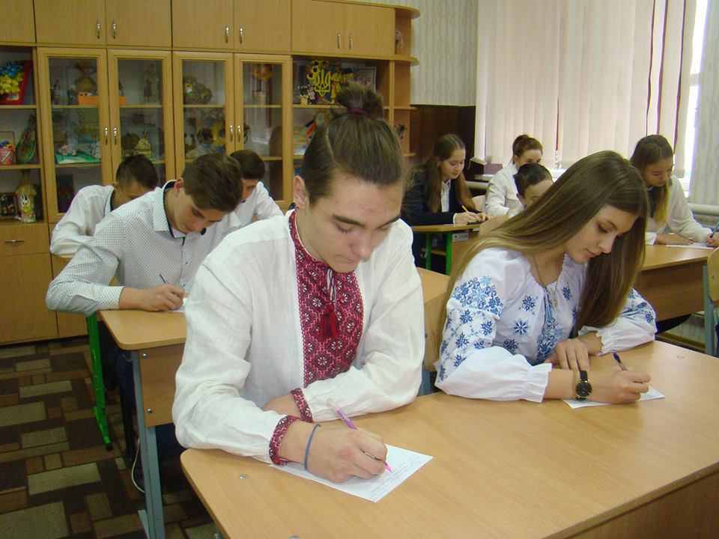
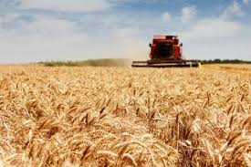
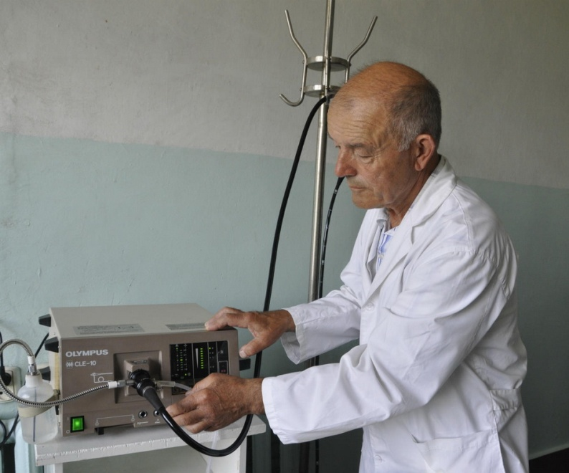
ПРІОРИТЕТИ
РОЗВИТКУ РАЙОНУ
НА 2019-2021 РОКИ

Slide 20

Продовження розпочатих реформ
Якісна охорона здоров’я та освіта
У сфері освіти
Створення «Нового освітнього простору»
Створення «Нової української школи»
У сфері охорони здоров’я
Створення комунального некомерційного підприємства шляхом реорганізації Троїцького ТМО
Організація відділення паліативної допомоги та сестринського догляду в структурі ТМО
Організація лікарні планового лікування
Створення 2 виїзних бригад швидкої допомоги

Slide 21

Залучення інвестицій для розвитку бізнесу та інфраструктури
Створення сприятливих умов для розвитку особистих селянських господарств, сімейних фермерських господарств та сільськогосподарських обслуговуючих кооперативів
Поліпшення інвестиційного клімату, сприяння залученню міжнародної технічної допомоги, коштів державного фонду регіонального розвитку, державних та обласних бюджетів
Сприяння участі в регіональних програмах у сферу тваринництва

Slide 22

ЗАПРОШУЄМО ДО СПІВПРАЦІ

Slide 23
ДЯКУЮ ЗА УВАГУ!

